Slide 1
Introductie Onderzoek

Slide 2
Programma voor vandaag
Leerdoelen
Planning/ beknopte uitleg opdrachten
Wat is onderzoek?
Voorbeelden
Brainstormen

Slide 3
Verwachtingen
Ga naar menti.com
Vul code 4297 7485 in
Vul in wat je verwachtingen zijn van deze lessen

Slide 4
Onderzoek
Zijn er mensen die al eens iets hebben onderzocht?
Bijvoorbeeld bij stage of (bij)baan

Slide 5
Onderzoek
Aan het eind van de lessen weten jullie:
Waarom onderzoek doen belangrijk is
Hoe het vak onderzoek dit schooljaar eruit ziet
Wat onderzoek is
Hoe je onderzoek moet uitvoeren
Hoe je onderzoek moet vastleggen/rapporteren

Slide 6
Mijn ervaringen met onderzoek
Zelf heb ik meegewerkt aan de volgende onderzoeken of zelf onderzoek gedaan naar:
Sociale interactie op middelbare scholen; gedragsonderzoek + literatuur
Waterkwaliteit bepalen aan de hand van indicatorsoorten zoetwaterdieren –en planten: veldwerk en literatuur
Zelfonderzoek naar passende coachingstechnieken: literatuur en empirisch onderzoek (experimenteren en conclusies trekken)

Slide 7
Onderzoek in de dierentuin
Onderzoek doe je om vragen te beantwoorden of problemen aan te pakken
Onderzoeksonderwerpen in de dierentuin
Biologie (psychologie, sociologie, natuurkunde, chemie)
Economie
Gedrag van bezoekers
Wat onderzoekt een dierverzorger?
Met name gedrag van de soorten waar hij mee werkt

Slide 8
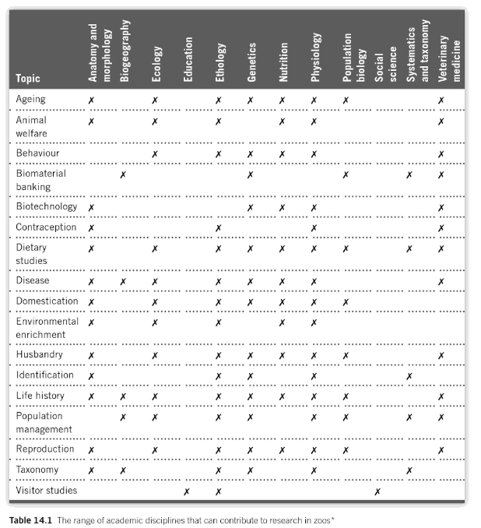
Er zijn verschillende onderzoeken die uitgevoerd kunnen worden binnen de dierensector.
Bijvoorbeeld Husbandry (procedures), dus onderzoek naar waarom iets op die manier gaat.
Bijvoorbeeld Behaviour (gedrag), dus onderzoek naar gedragingen van dieren, kuddes of relaties tussen gedragingen (reactie-gevolg)
Ieder onderzoek heeft zijn eigen doel binnen de sector.

Slide 9
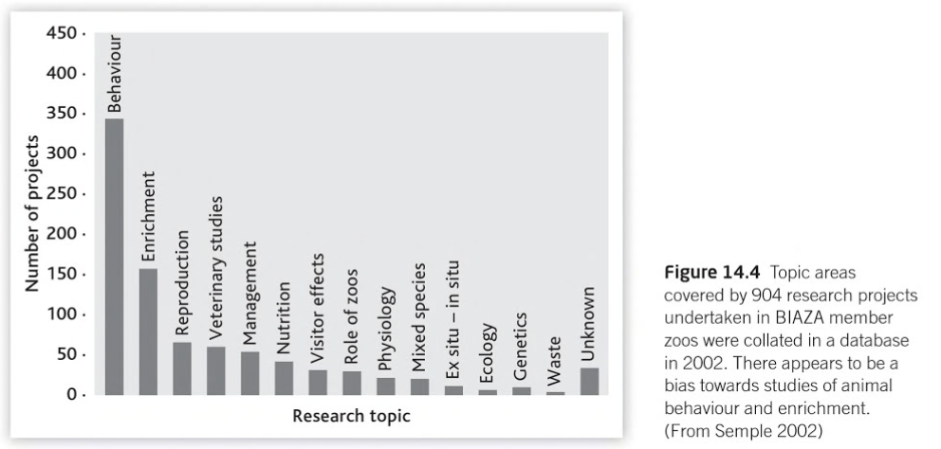
Onderzoek in de dierentuin
In dierentuinen worden vooral onderzoeken uitgevoerd naar gedragingen van dieren, groepen of de interactie tussen bezoeker en dier.
Top 3 onderzoeken:
Gedrag (behaviour)
Enrichtment (verrijkingen)
Reproduction (fokken)

Slide 10
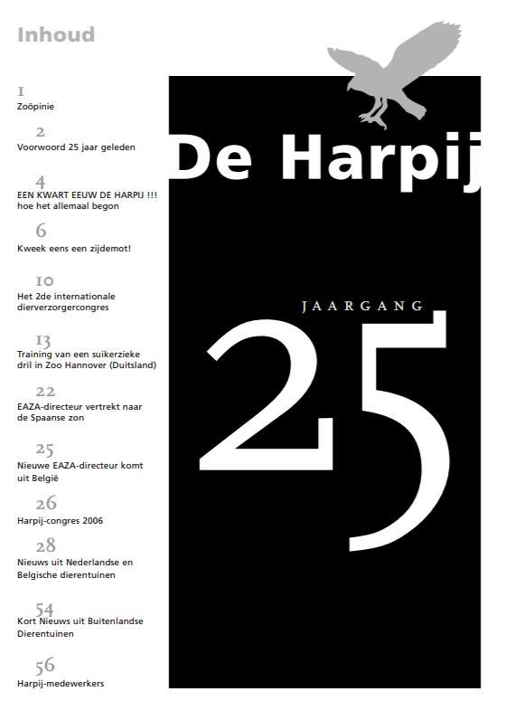
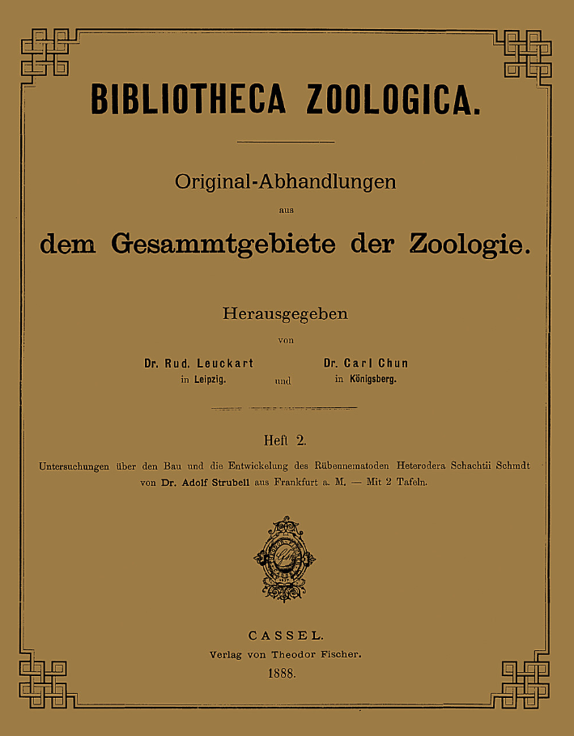
Publicaties van onderzoeksverslagen
Onderzoeksverslagen worden gepubliceerd in boeken, jaarverslagen of lokale vakbladen. Zeker als een onderzoek veel heeft bewezen kan deze wereldwijd worden gepubliceerd!
Notes:
Zoologica = 1888
The international zoo yearbook 1959

Slide 11
Wat is onderzoek?
Info film;
https://www.youtube.com/watch?v=NTIyFOc7TO8
Voorbeelden:
https://www.youtube.com/watch?v=gPElTxv_xos
https://www.youtube.com/watch?v=0LvYAcAQ42E
Bespreken met elkaar en klassikaal

Slide 12
Voorbeelden in Burgers’Zoo
Kijk eens op de website van Burgers’Zoo.
Hier staan veel voorbeelden van onderzoeken die daar worden gedaan.
Burgerszoo.nl
Over Burgers’Zoo
Kies kopje ‘onderzoek’
10 minuten de tijd om hier te lezen en rond te speuren.

Slide 13
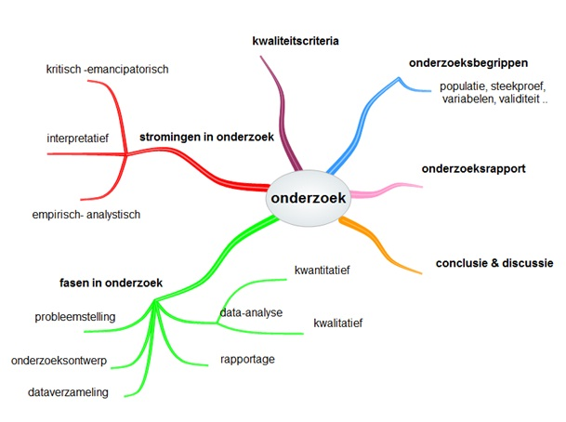
Brainstormen
Wat vind jij interessante onderwerpen? (Hoeft niet per se in de diersector).
Maak een woordweb voor jezelf met onderwerpen en schrijf erbij wat je daar interessant aan vind.
- Probeer zoveel onderwerpen op te schrijven die je leuk vind en waar je meer over zou willen weten. Dus op welk gebied wil je een expert worden?
Ga daarna een top 3 maken van leukste onderwerpen.

Slide 14
Keuze onderwerp
Kies als laatste welk onderwerp je echt gaat oppakken voor je onderzoek
- Schrijf er vragen bij. Welke dingen wil je weten?
Extra hulp: Een stappenplan voor het kiezen van een onderwerp vind je hier

Slide 15
Aan de slag
Groepjes van twee of drie mini-onderzoek uitvoeren (30 min.)
Opstellen onderzoeksvraag
Verwachtingen noteren
Aanpak
Onderzoeken!
Presenteren (5 à 10 min.)
Wat is je onderzoeksvraag?
Wat waren je verwachtingen?
Wat zijn je uitkomsten?
Hoe heb je het aangepakt en uitgevoerd?

